Slide 1
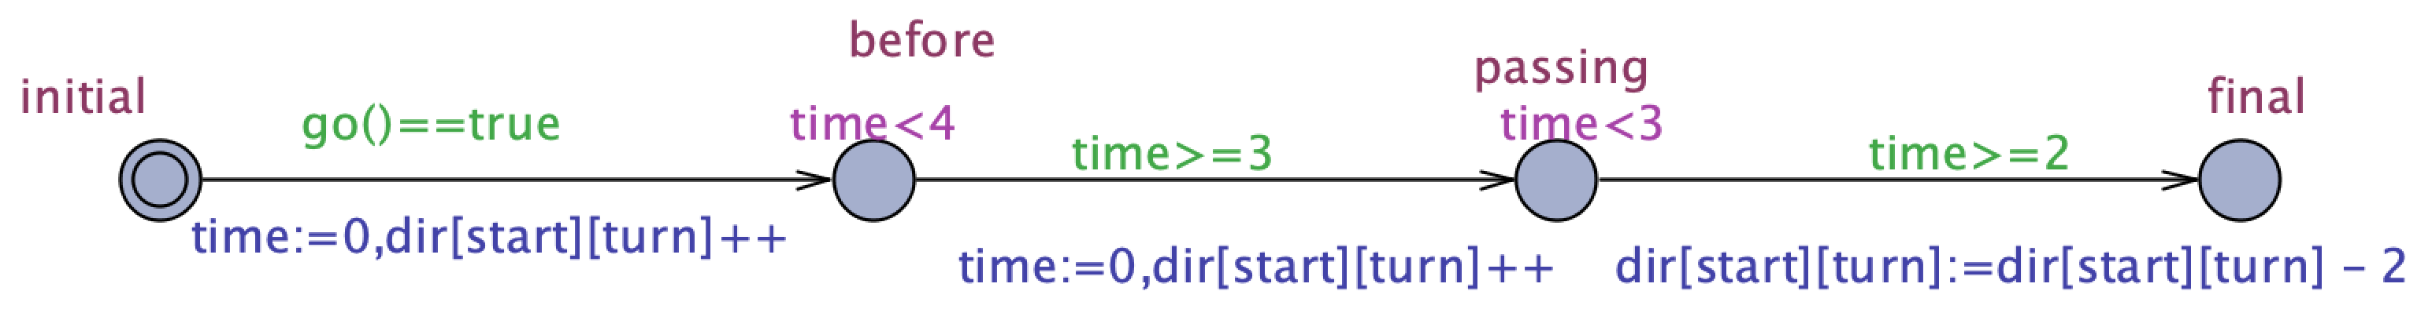
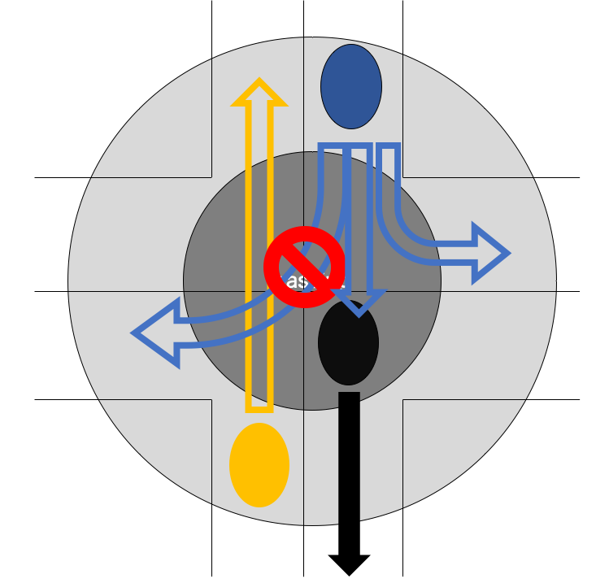
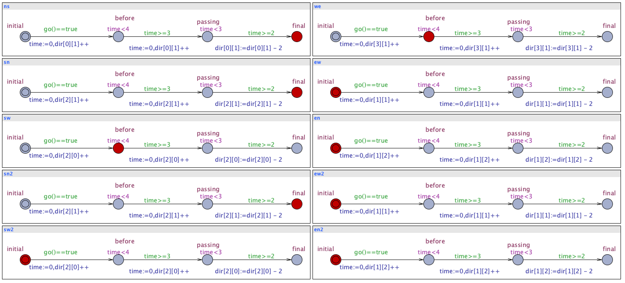
SS11-10
UPPAALLによる交差点における
自動運転車群のモデル化と検証
自動運転車群による交差点通過の制御アルゴリズムを，UPPAAL ツールにより時間オートマトンとして形式的にモデル化し，モデル検査技術を用いて，追従も含めたアルゴリズム，最小時間を検証する手法を検討する.

